Slide 1
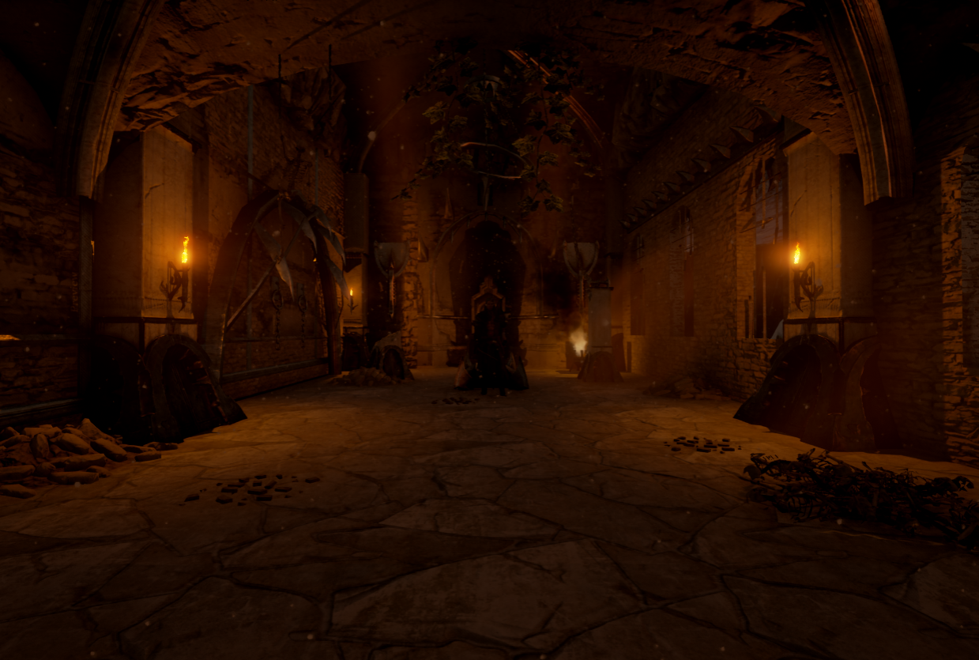

How to build a game in Unreal Engine 4 - Project Narnia -
Silvan Hau
Christian Ziehe
Felix Bednorz

Slide 2
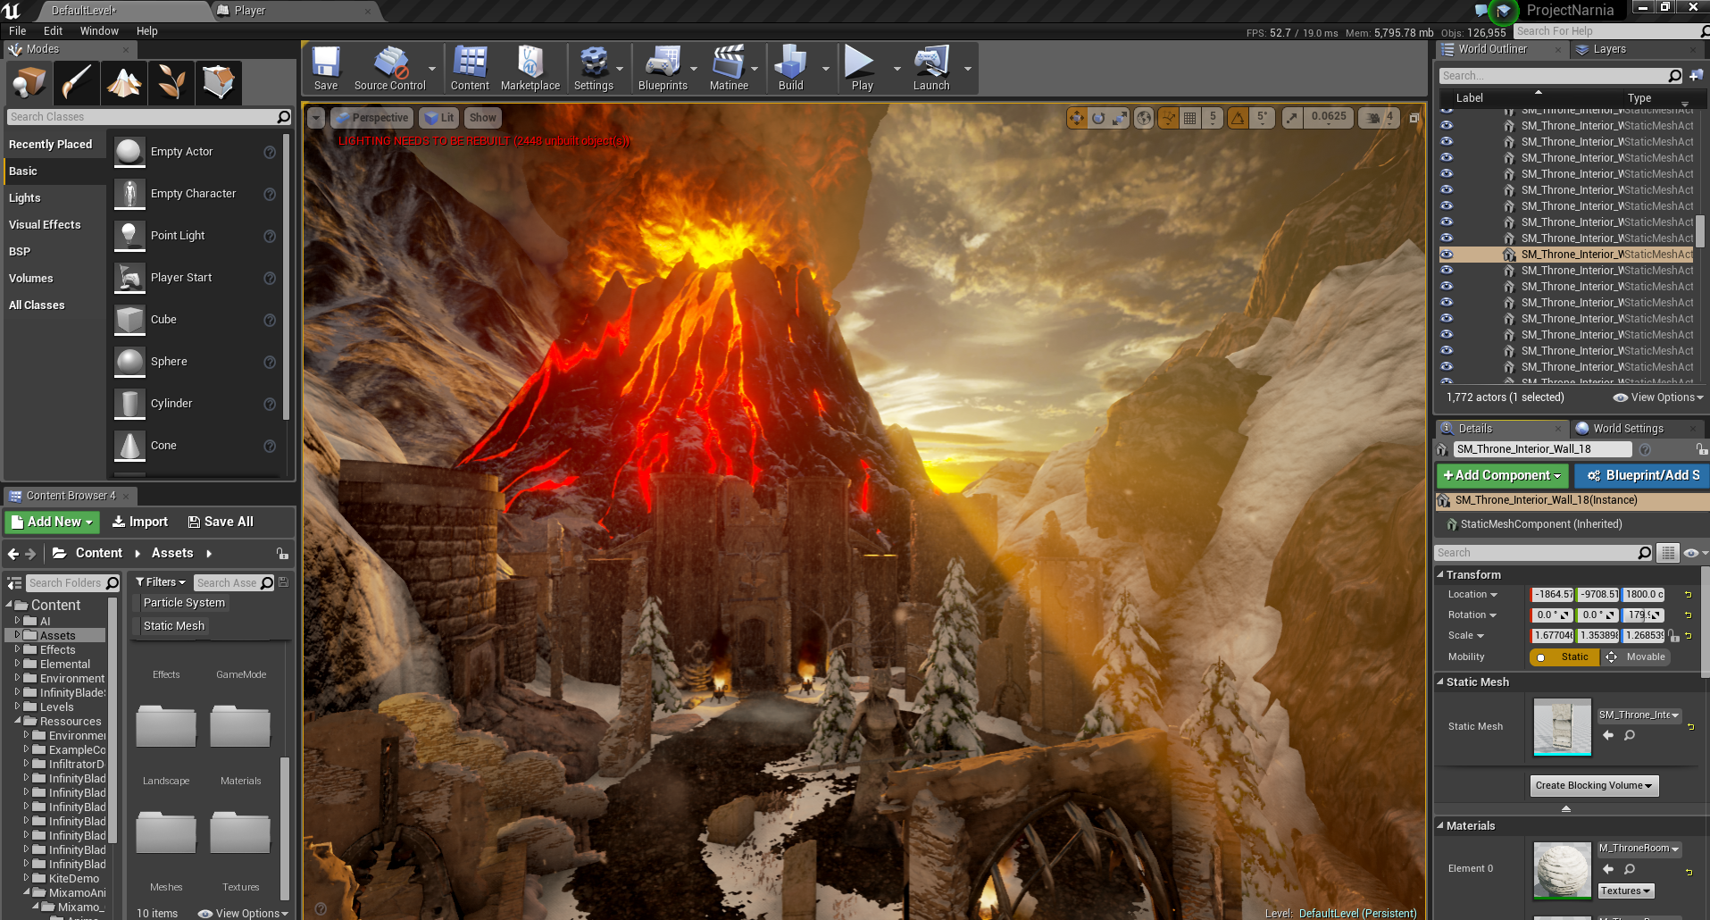
Unreal Engine 4
Game-Engine entwickelt von Epic Games
Kostenlos bei nicht kommerzieller Nutzung
Editor der UE 4

Slide 3
Was wir vorab benötigten:
3D – Modelle
Animationen
Partikeleffekte
Materialien (bzw. Texturen)
Soundeffekte + Musik
Sind alle zu 99% aus kostenlosen Demos von Epic Games

Slide 4
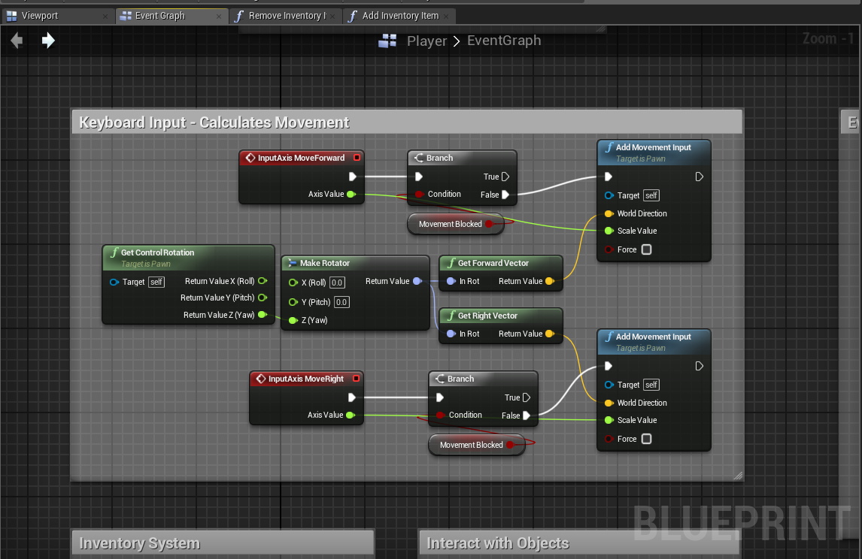
Unreal Engine 4
Programmierung der Logik in
C++ oder
Visual Scripting (nutzten wir)
Skripts laufen auf sogenannten Blueprint-Klassen, welche verschiedene Komponenten enthalten
z.B. 3D-Mesh, Partikel System, Kollisionsboxen, Audio
Simples Beispiel: Berechnung der Bewegung des Spielers

Slide 5
Aufgabenverteilung
Silvan Hau:
Main Programmer (e.g. Combat System, Player Class)
Level Design
Animations
Christian Ziehe
HUD
Game Design (Balancing, Item, Mechanics)
Felix Bednorz
Artificial Intelligence (AI)

Slide 6
Zeitmanagement

Slide 7
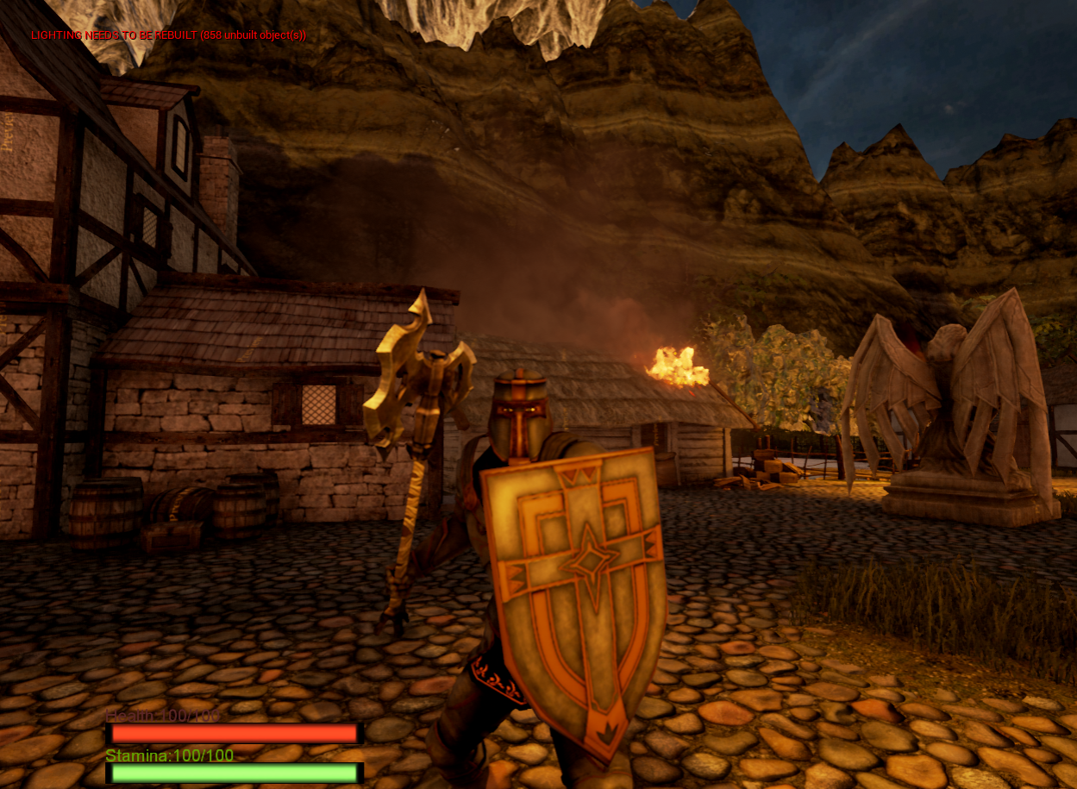
The Player
Parent Class: Character (built-in class)
Liefert Logik für Bewegung (Laufen, Gehen, Springen)
Blueprint-Klasse „Player“

Slide 8
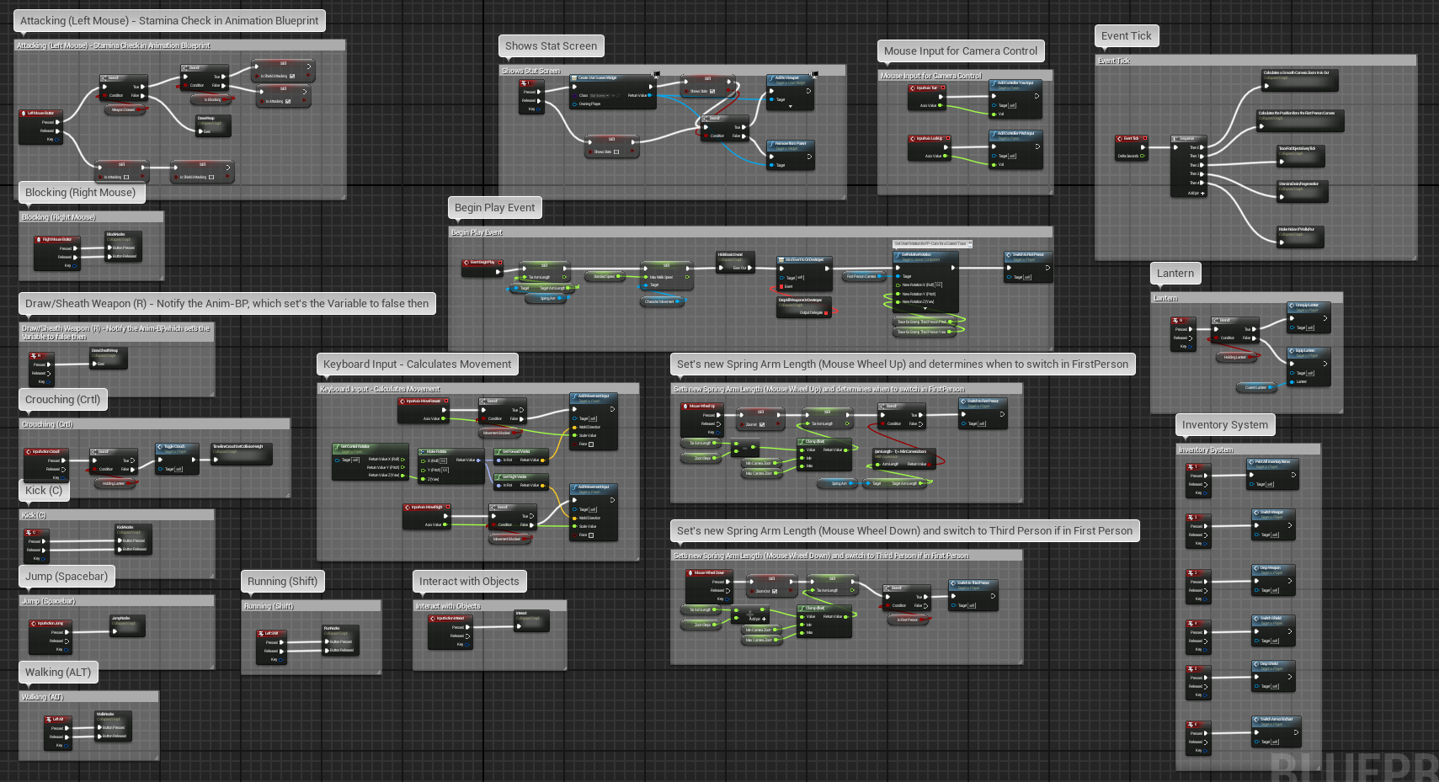
The Player
High-Level Overview der Player-Klasse

Slide 9
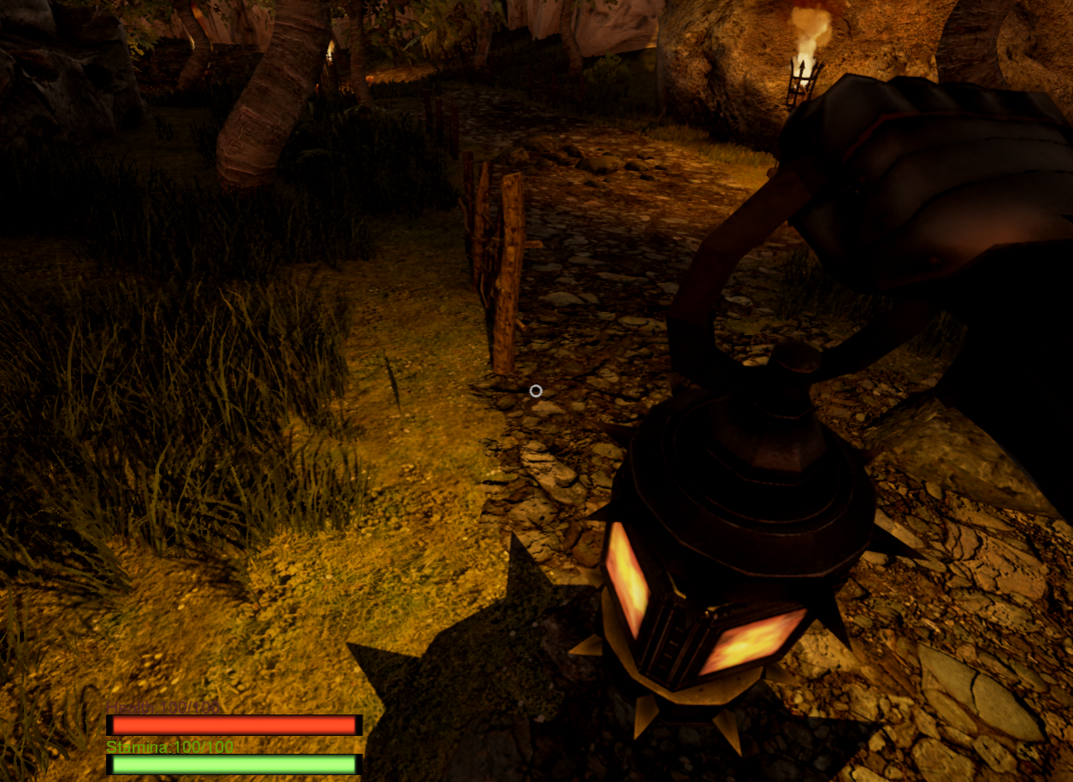
The Player
Kamera Zoom + Wechsel in First-Person Ansicht möglich
Mögliche Aktionen:
Angreifen, Blocken, Schleichen, Kicken, Gehen, Rennen, Springen, Interagieren
Inventar/Waffen-System
Waffen aufnehmen/fallen lassen/wechseln/wegstecken
Standarditems aufnehmen
Etwa 50 Variablen
z.B. für Geschwindigkeiten
Resistenzen
Leben/Ausdauer
First Person – Ansicht

Slide 10
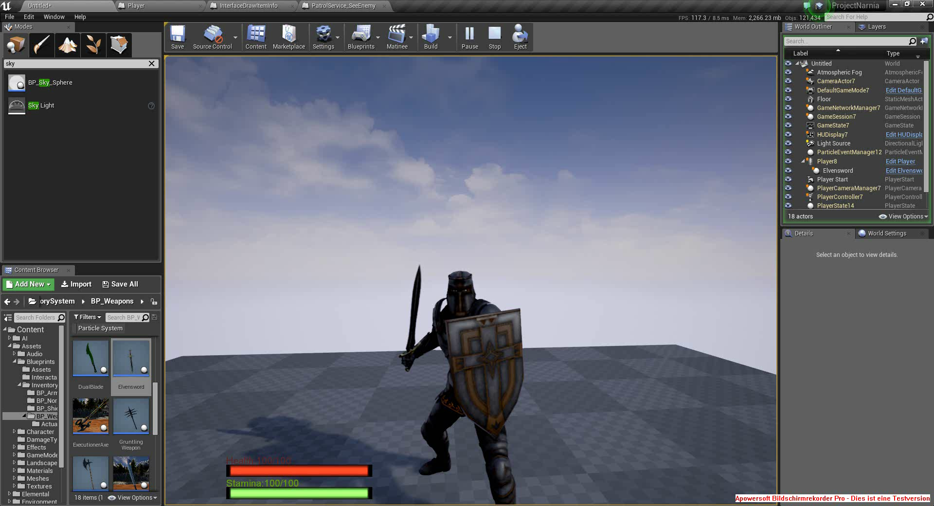
Video: die Player Klasse

Slide 11
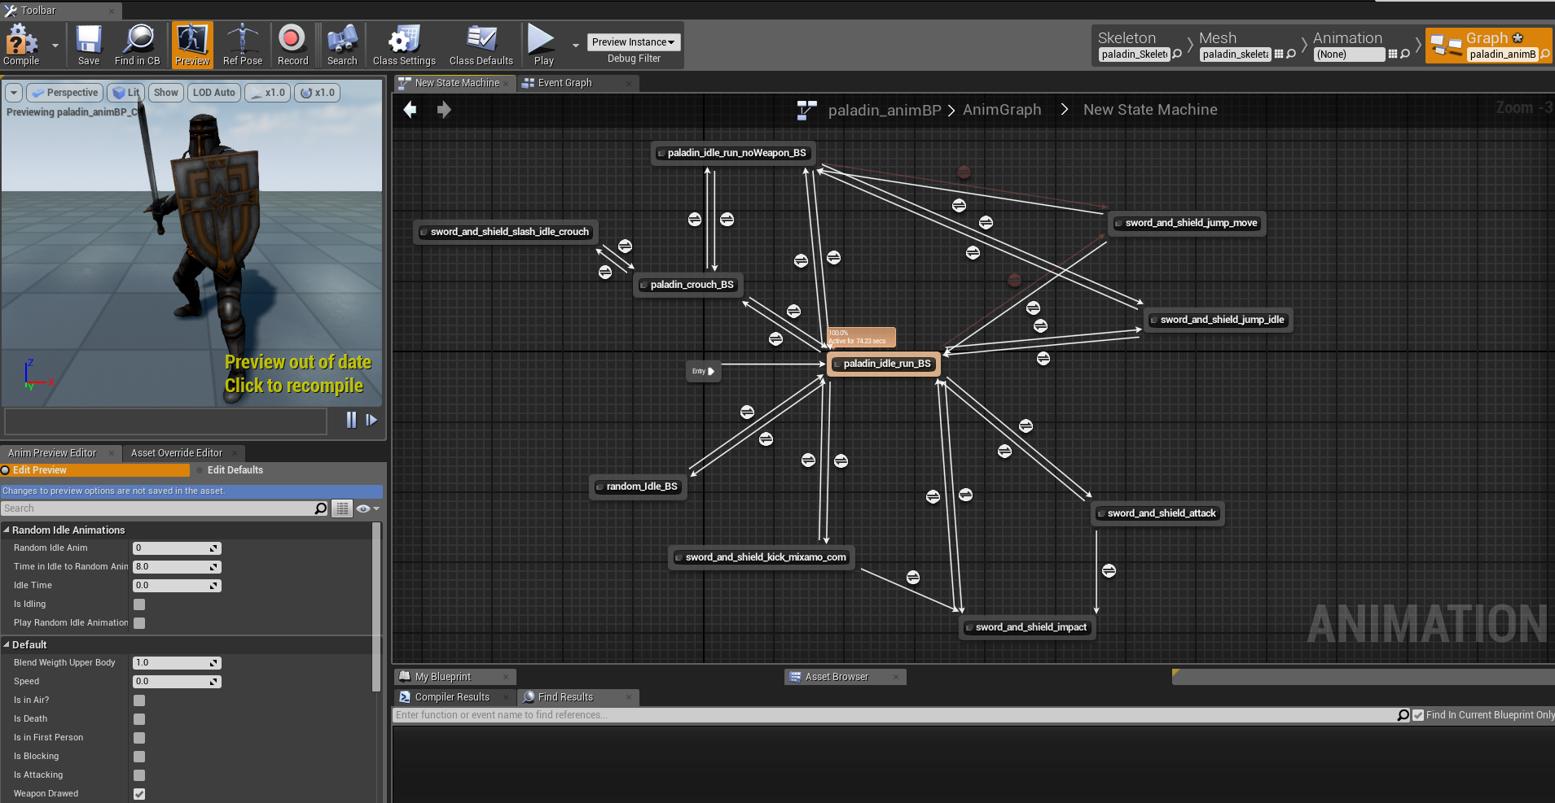
The Player
Animationen gebunden an ein „Skeleton“
Welche Animation abgespielt wird, bestimmt das Animation-Blueprint (als Art Statemachine)
Statemachine des Animation-Blueprint

Slide 12
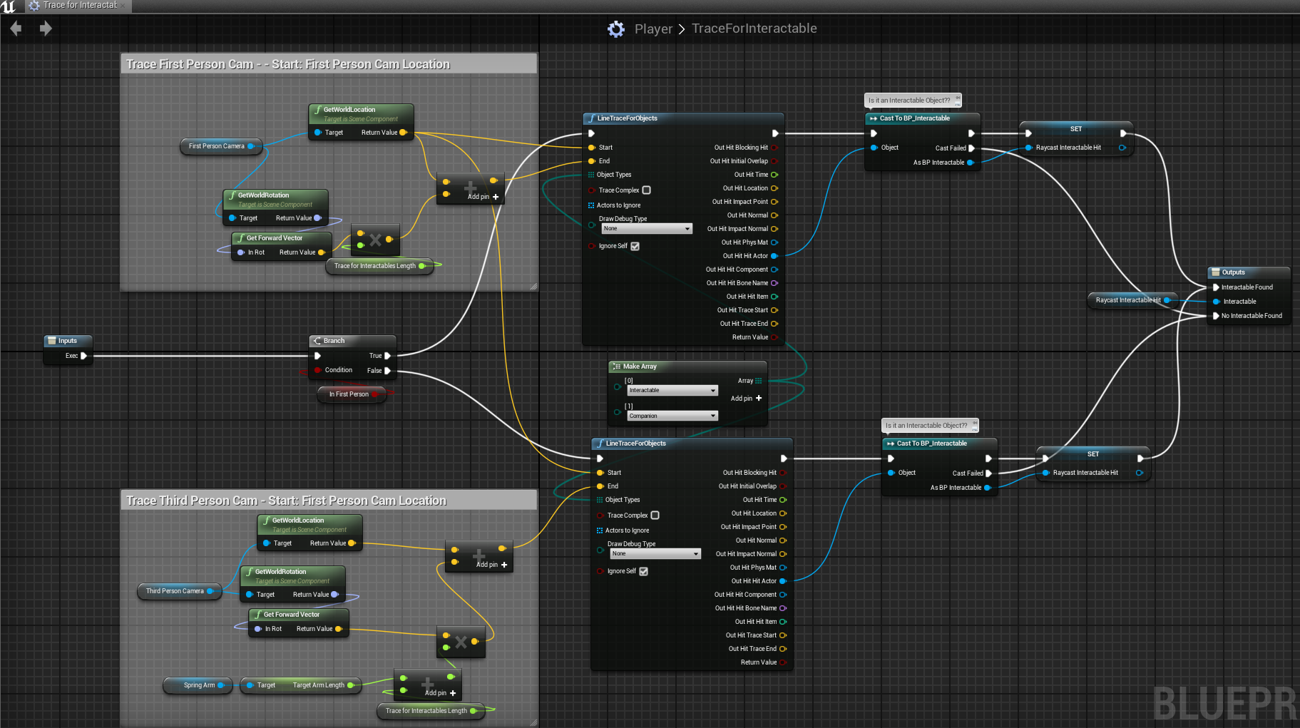
The Player
Interaktion mit der Umwelt
Line-Trace nach interagierbaren Objekten in Event-Tick (aufgerufen pro Frame)
Funktion, welche ein gefundenes interagierbares Objekt zurückgibt

Slide 13
Klassenhierarchie
Actor
In der Welt platzierbare Objekte
BP_Interactable
Interagierbare Objekte
BP_InventoryItem
Sammelbare Objekte
BP_Equipment
Ausrüstbare Objekte
BP_ArmorEnchantment
BP_Weapon
BP_Shield

Slide 14
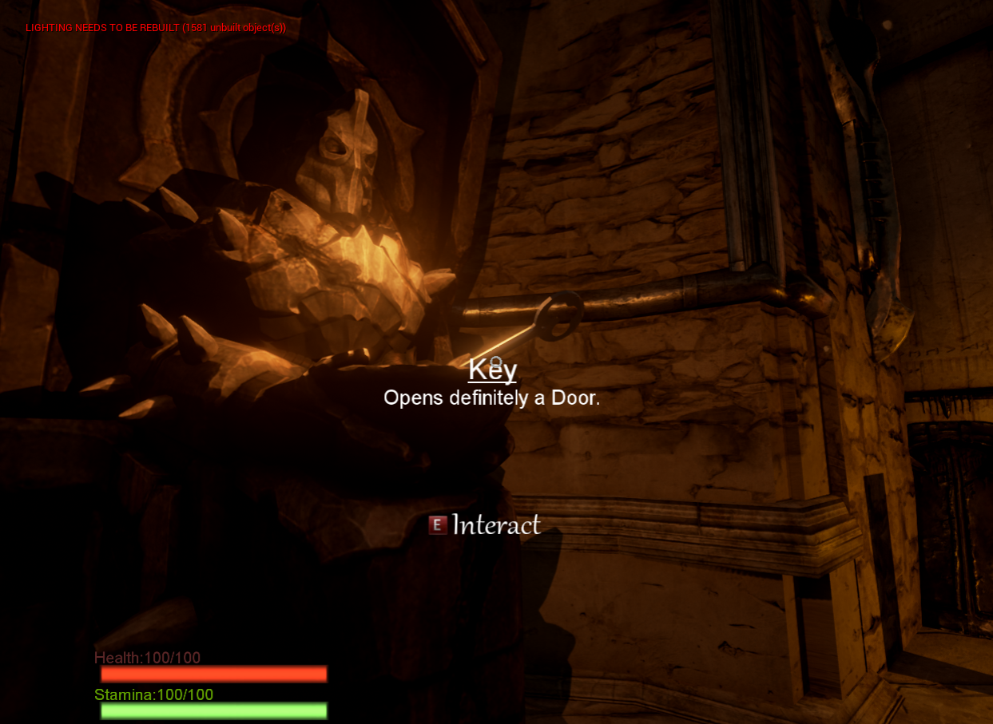
Interaktion mit Objekten
„Interact“ wird dann auf dem HUD angezeigt
Zusätzlich kann Objekt-Spezifische Information auf dem HUD angezeigt werden

Slide 15
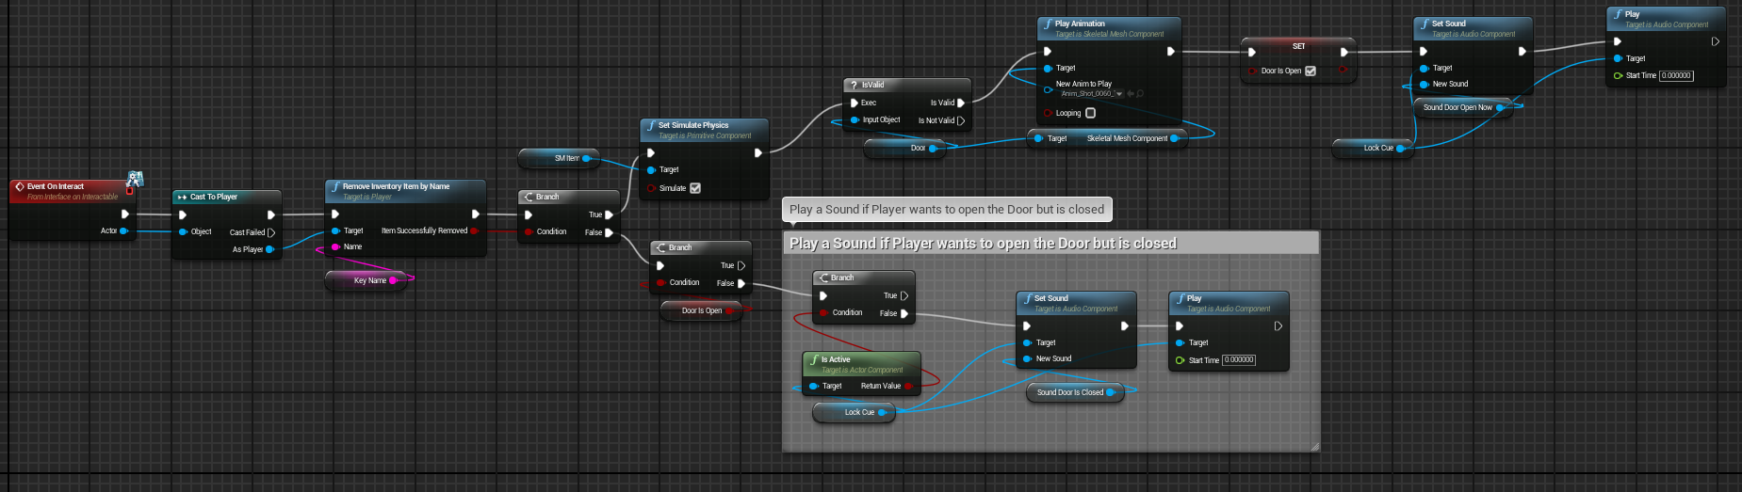
Interaktion & Klassenhierarchie
Bei Interaktion des Spielers (Taste E), wird auf dem Objekt, welches unter BP_Interactable steht, das Event „OnInteract“ aufgerufen
Beispiel für ein Türschloss, welches sich nur öffnen lässt wenn der Spieler ein Item (z.B. ein Schlüssel) mit dem richtigen Namen im Inventar hatte

Slide 16
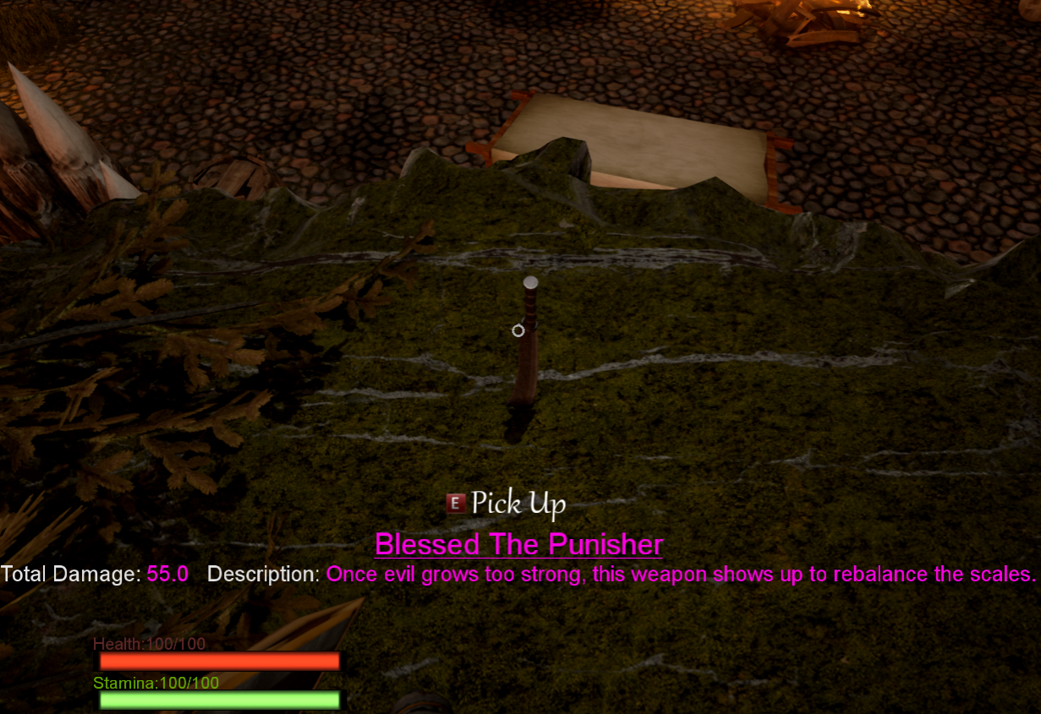
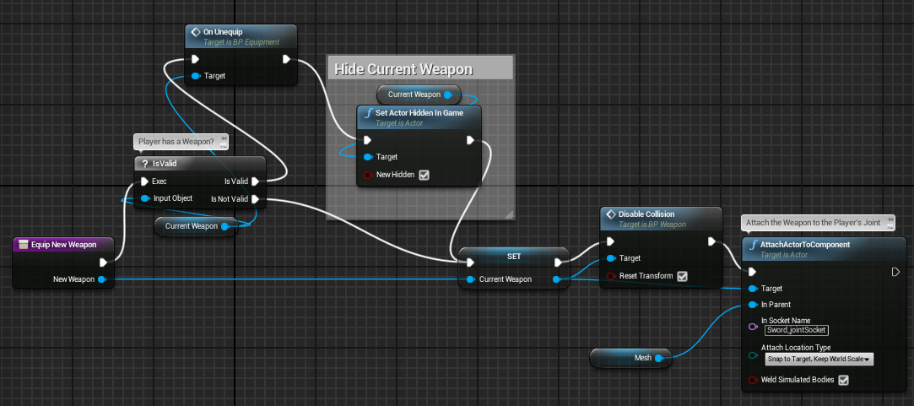
Waffensystem
Waffen werden bei Aufnahme direkt ausgerüstet
Dazu werden sie an einen „Joint“ angehängt, der sich an dem Skeleton des Spielers befindet
Funktion, um eine Waffe auszurüsten

Slide 17
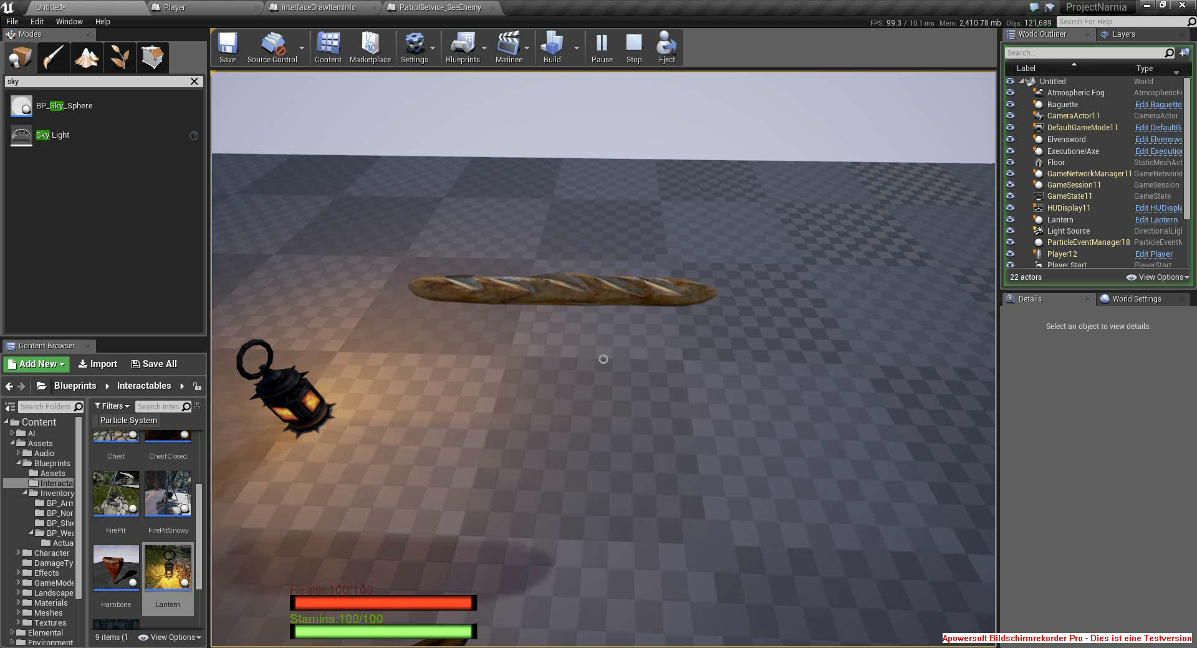
Video: Interaktion & Waffensystem

Slide 18
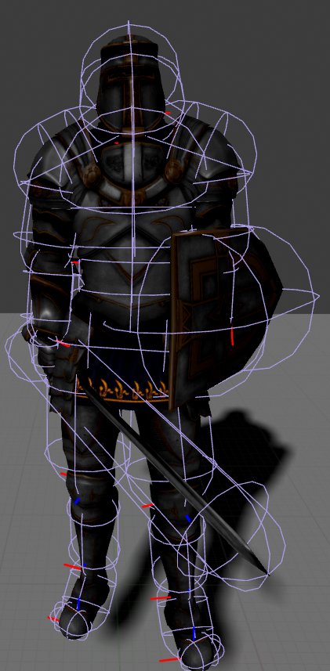
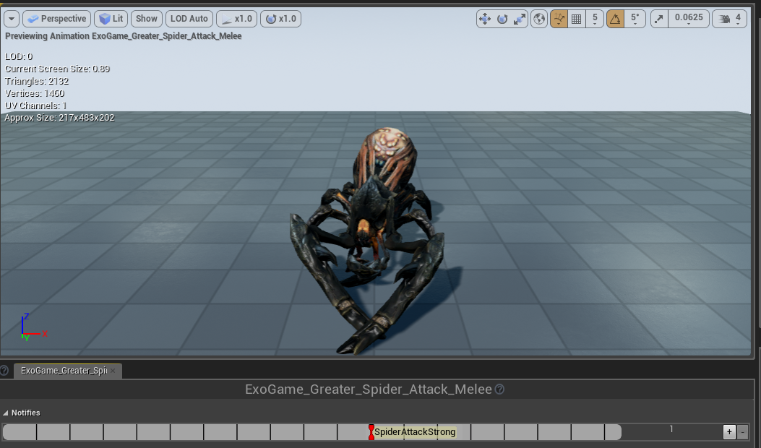
Kampfsystem
Spieler bzw. Gegner rufen im richtigen Moment der Angriffsanimation die „Attack“- Function
Alle Lebewesen besitzen ein Physics-Asset, welches erlaubt zu bestimmen wo man getroffen wurde
Aufruf des „SpiderAttackStrong“ Events in der Animation
Physics-Asset des Spielers

Slide 19
Kampfsystem
Klassenhierarchie der Enemies:
Character
Bewegungs-Logik
BP_Enemy_SuperClass
Kampfsystem-Logik
BP_Enemy_Human
Waffen-Logik

Slide 20
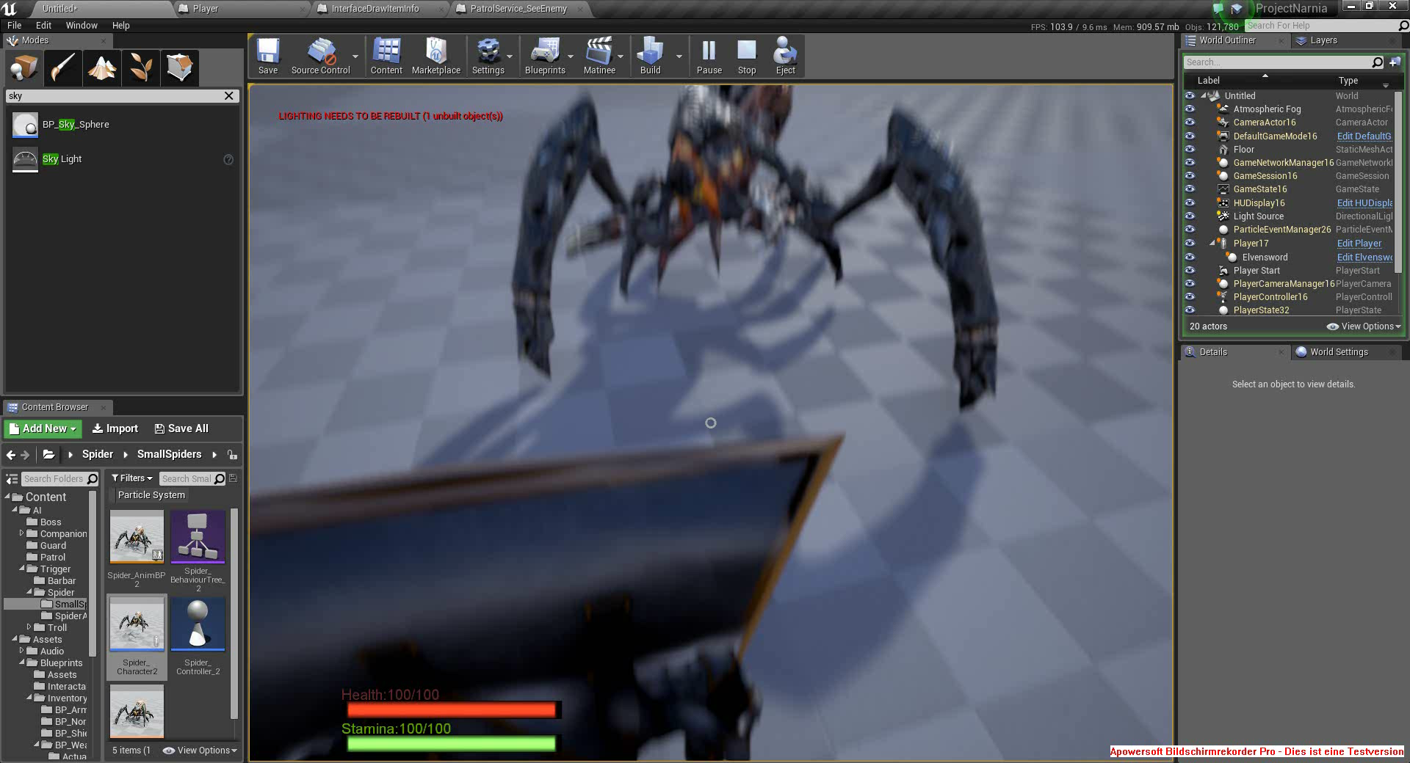
Video: Kampfsystem

Slide 21
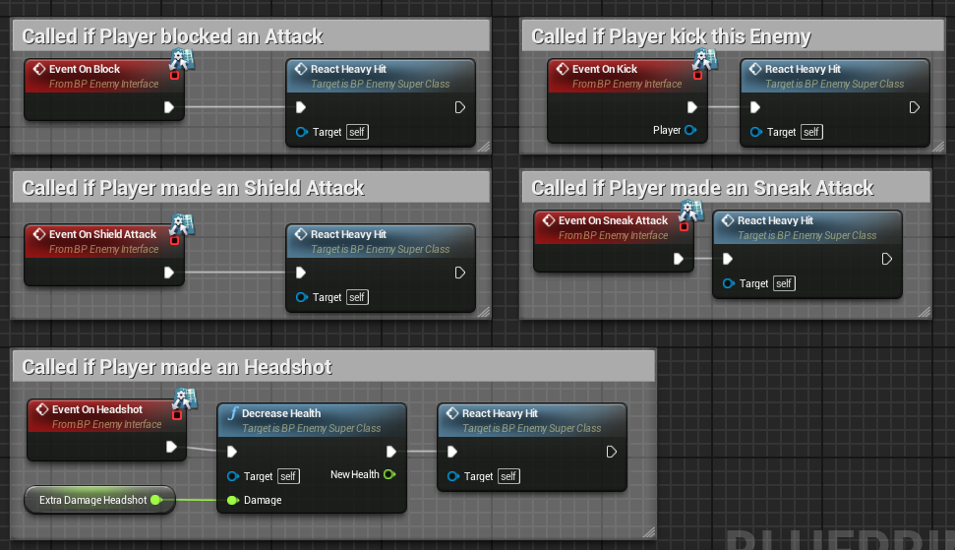
BP-Enemy-Superclass
Gegner können auf verschiedene Weise auf den Spieler reagieren
Alle Events können in der jeweiligen Subklasse überschrieben werden

Slide 22
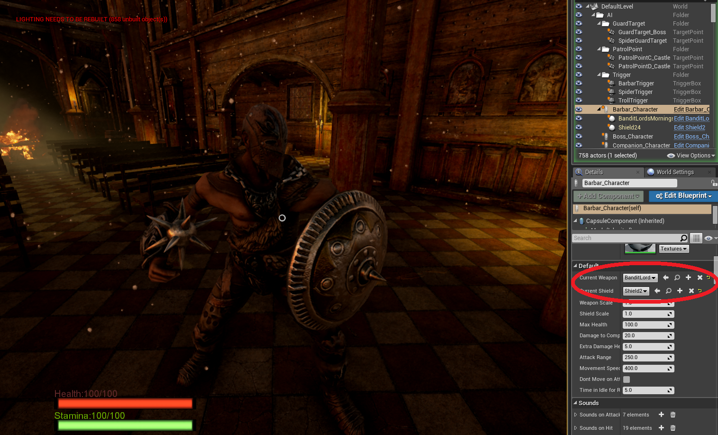
BP-Enemy-Human
Können verschiedene Waffen tragen (zuweisbar im Editor unten rechts)

Slide 23
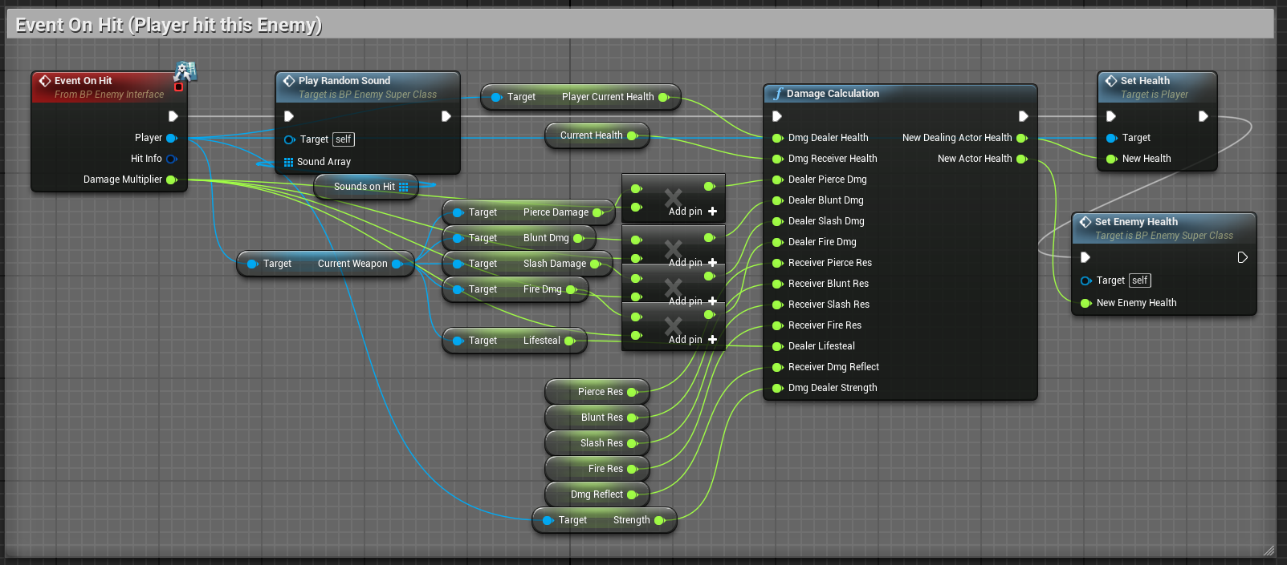
Kampfsystem
In der Attack-Funktion wird per Line-Trace nach einem Gegner gesucht und „OnHit“ aufgerufen, falls jemand getroffen wurde

Slide 24
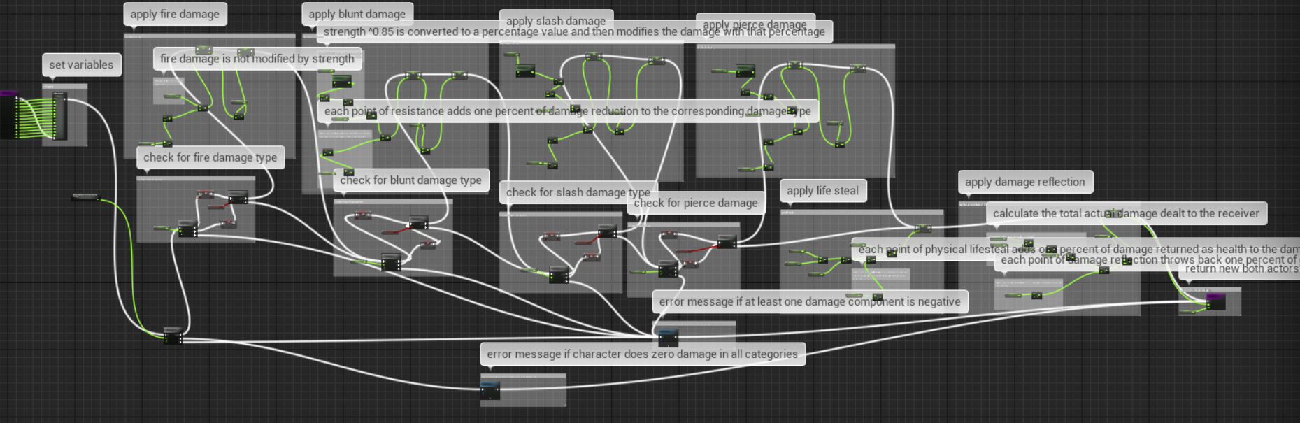
Schadensberechnung
4 Schadens- und Resistenztypen
Blunt, Slash, Pierce, Fire
Lifesteal, Damage Reflection, Strength

Slide 25
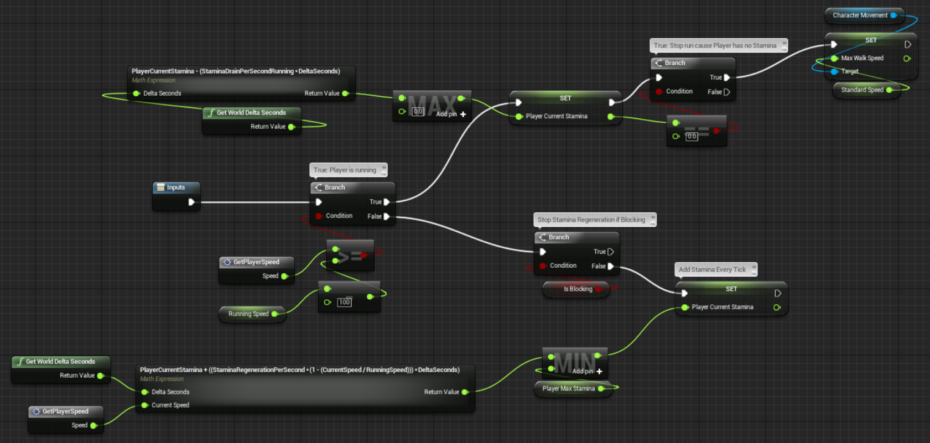
Ausdauersystem
Aktionen verbrauchen Ausdauer
Geschwindigkeit des Spielers beeinflusst Regeneration

Slide 26
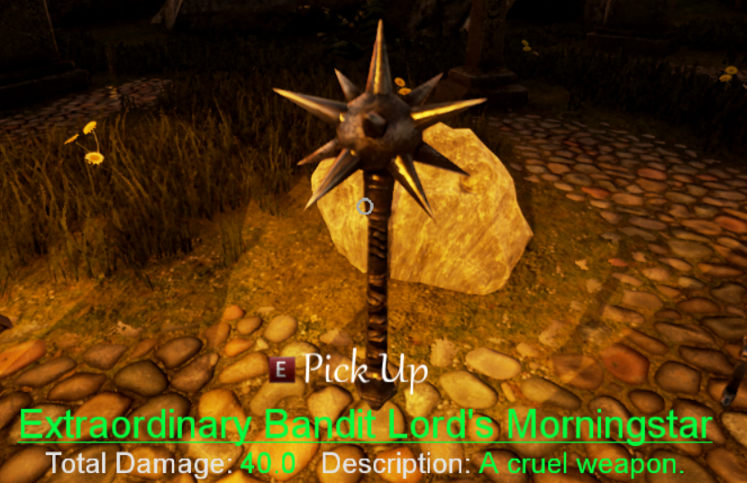
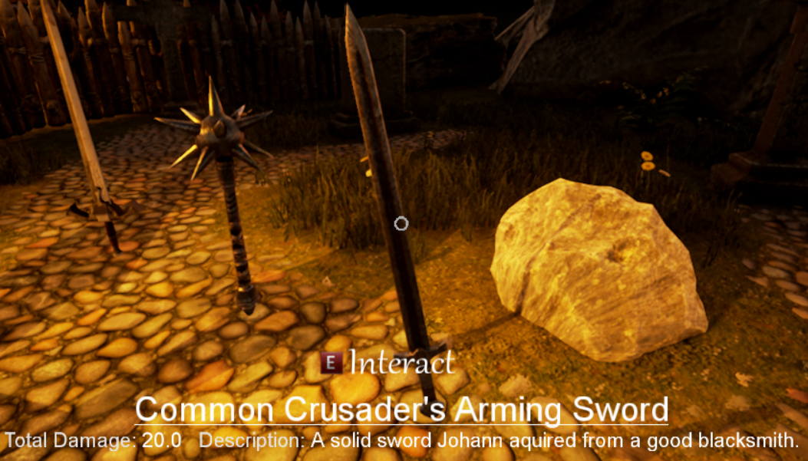
Itemsystem
Equipment modifiziert die Werte des Spielers
Verschiedene Seltenheitsgrade bedeuten verschieden große Modifikationswerte
Divine Items (seltenste Rarität) verändern die Spielmechanik
Health kann nur durch Lifesteal und Consumables regeneriert werden

Slide 27
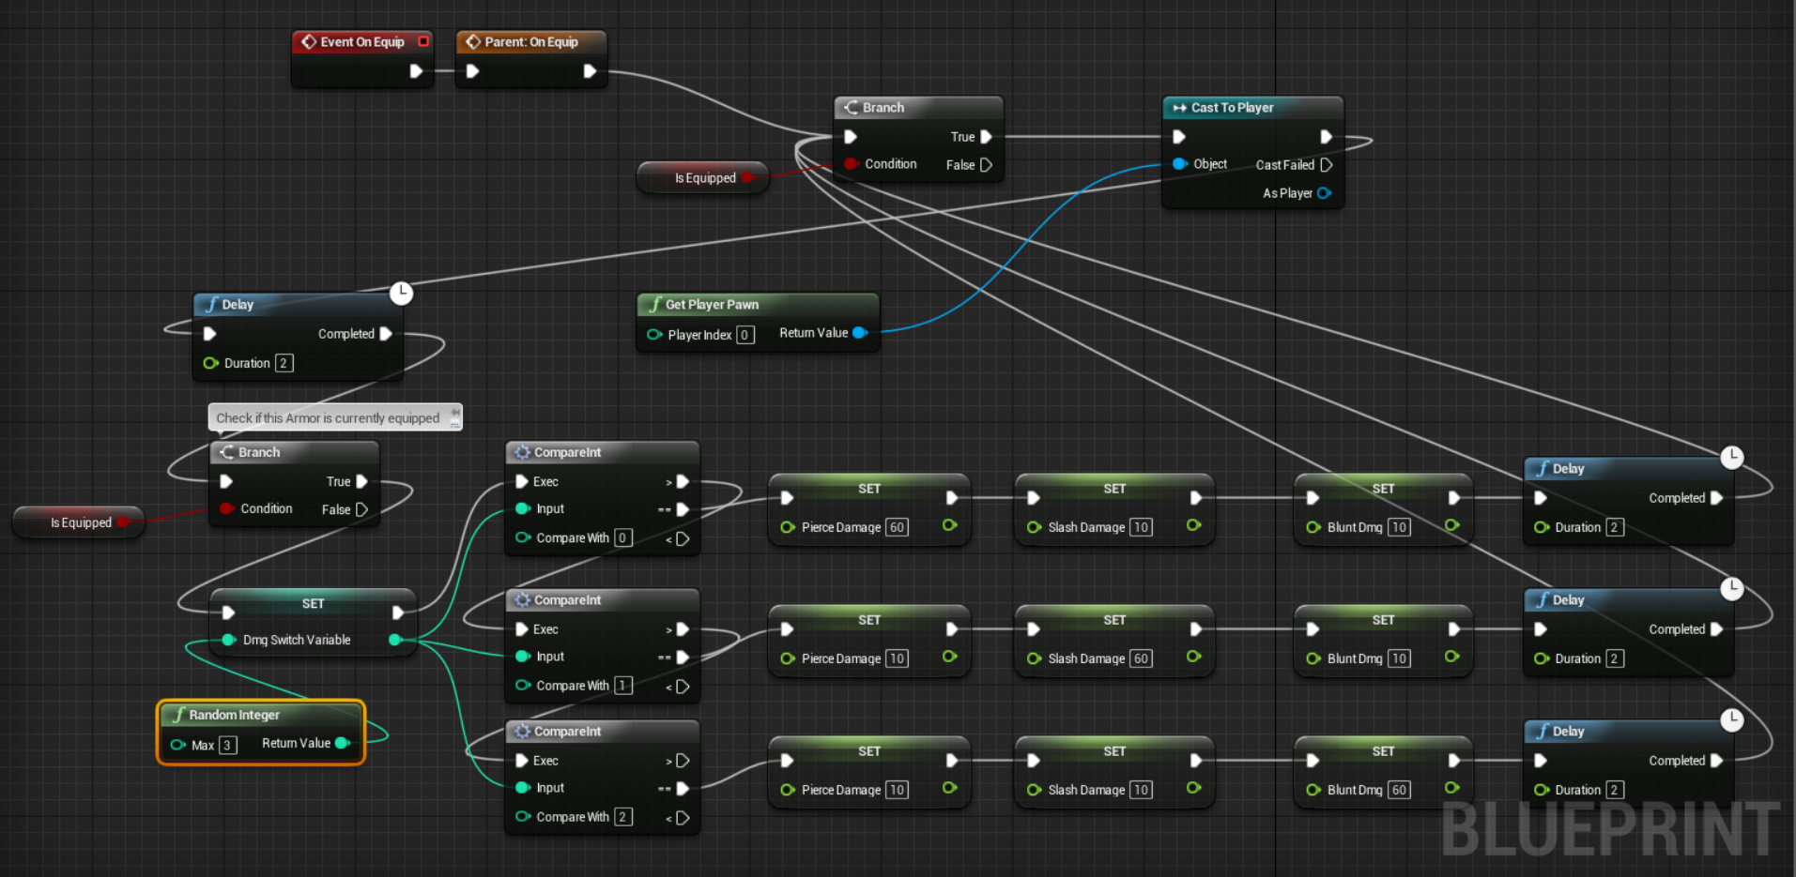
Divine Weapon „Hyldrath“ Function

Slide 28
Klassenhierarchie
Actor
In der Welt platzierbare Objekte
BP_Interactable
Interagierbare Objekte
BP_InventoryItem
Sammelbare Objekte
BP_Equipment
Ausrüstbare Objekte
BP_ArmorEnchantment
BP_Weapon
BP_Shield

Slide 29
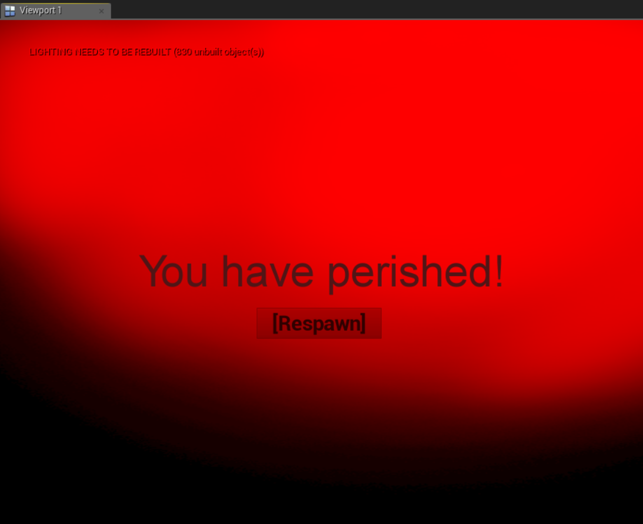
HUD
Bestandteile:
Permanent: Health Bar & Stamina Bar, Aiming Circle
Bei Objektfokus: Iteminfo, Interaktionsaufforderung
Einblendbar: Statistics Screen, Death Screen
Death Screen

Slide 30
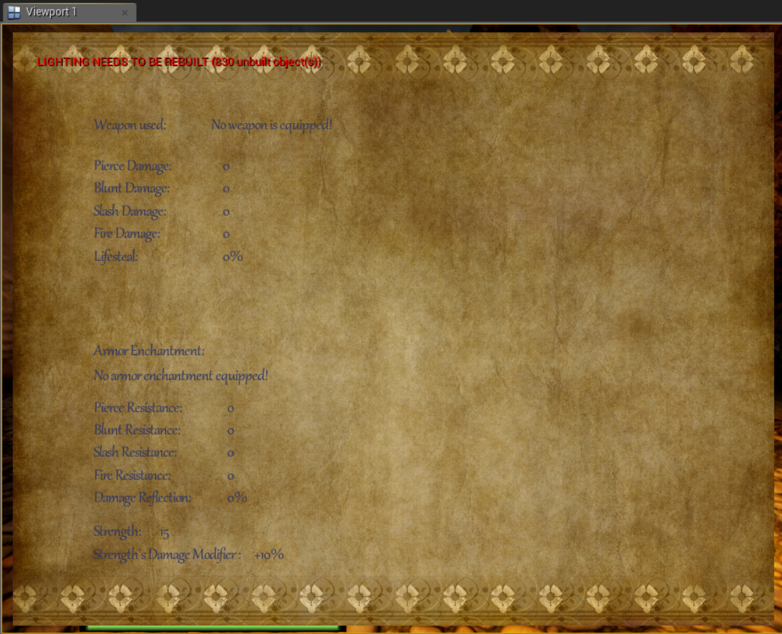

Slide 31
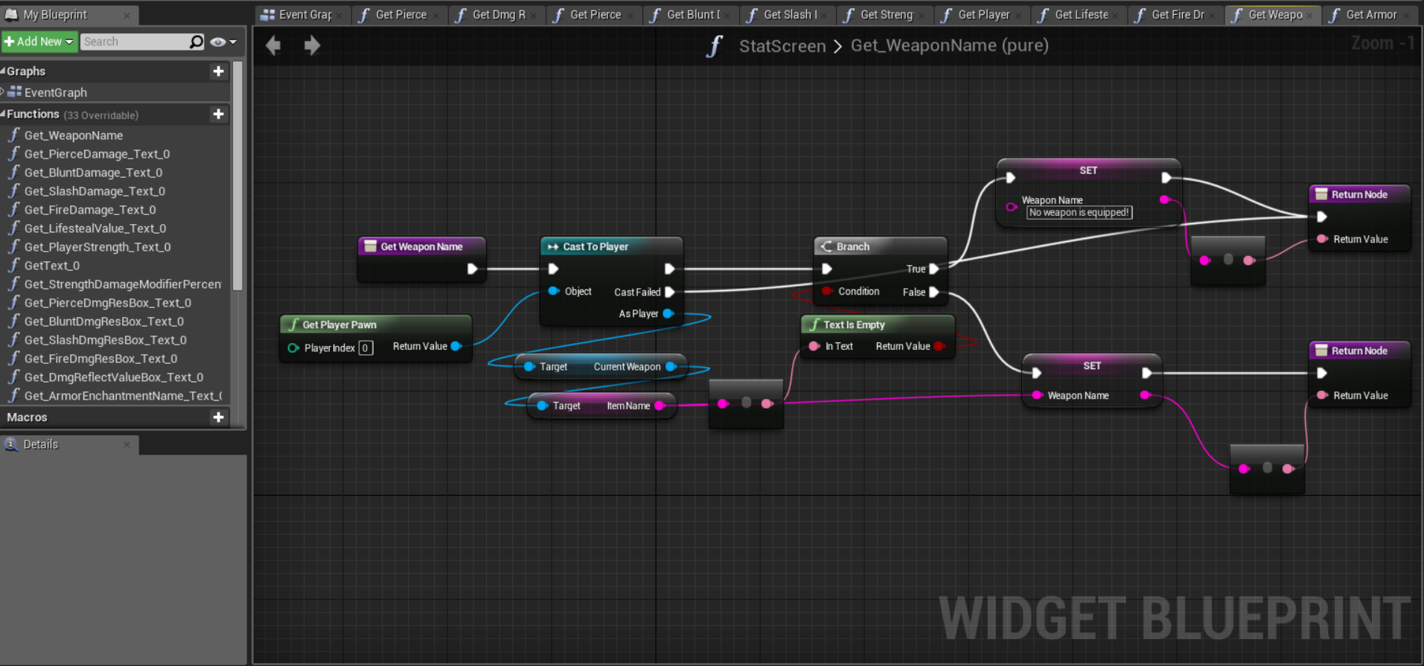
Stat Screen Function „Get Weapon Name“

Slide 32
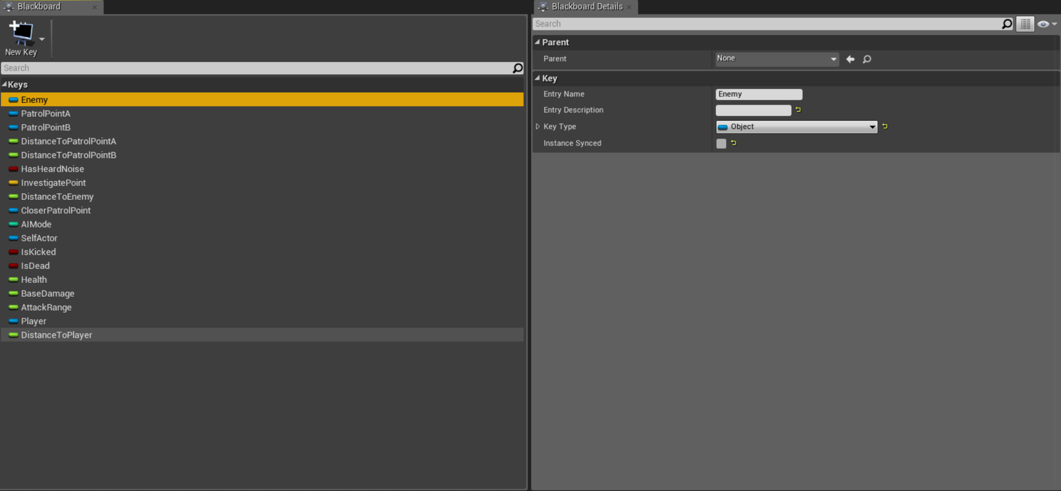
Artificial Intelligence
AI besteht aus mindestens 4 Elementen
Character → Visuelles Object der KI
Controller → Steuerelement
Blackboard → Sammlung von für die KI wichtige Variablen
BehaviourTree → Die Logik der KI

Slide 33
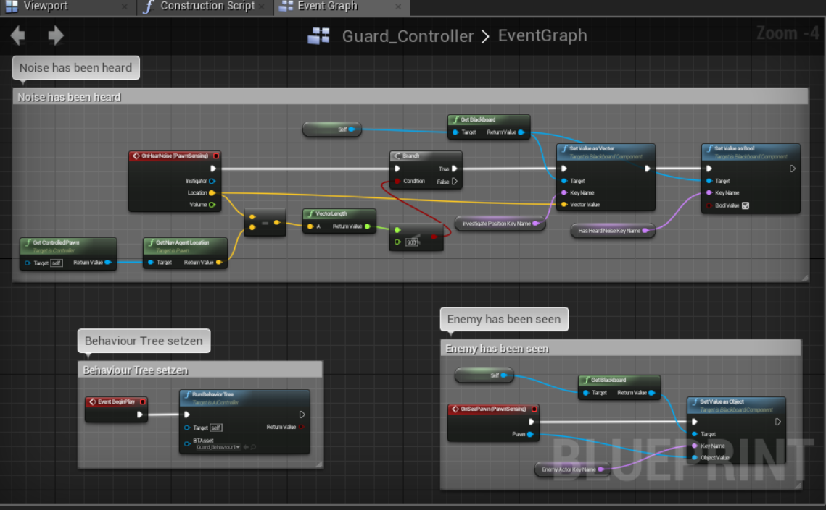
Guard_Controller Overview

Slide 34
BehaviourTree
Besteht aus 4 verschiedenen Elementen
Selector → Angehängte Elemente werden nach Priorität (Decorator) abgearbeitet
Sequence → Angehängte Elemente werden nacheinander abgearbeitet
Service → Dienst um Blackboardvariablen zu updaten
Task → Aufgabe, die die KI ausführt

Slide 35
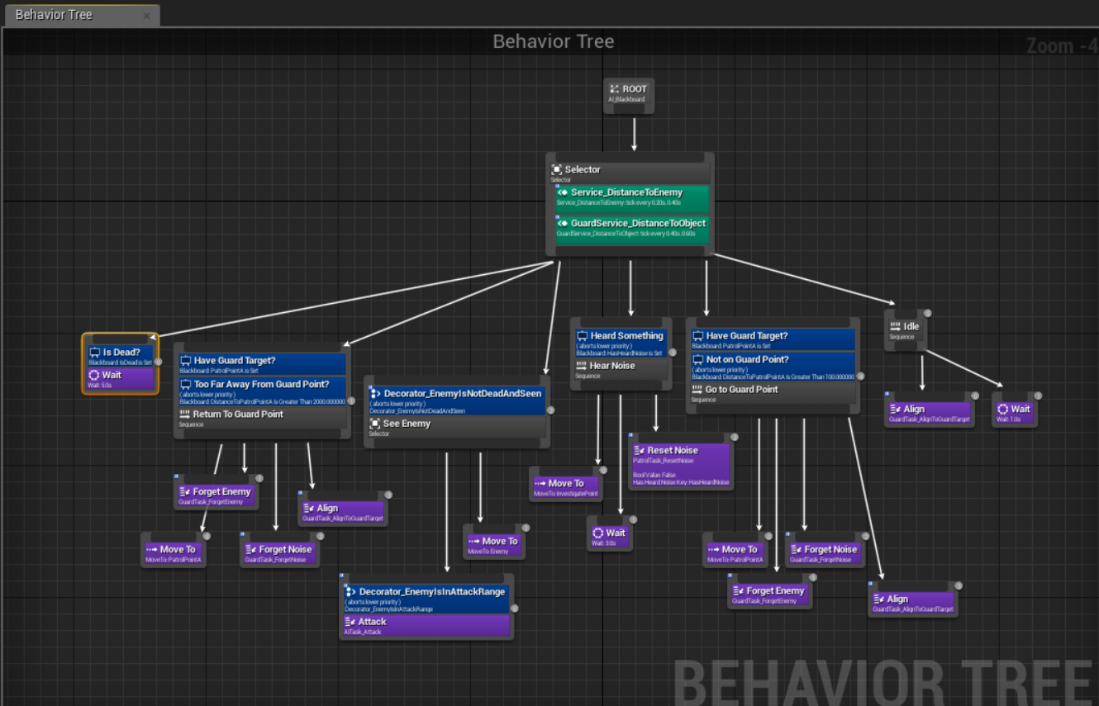
BehaviourTree der Guards

Slide 36
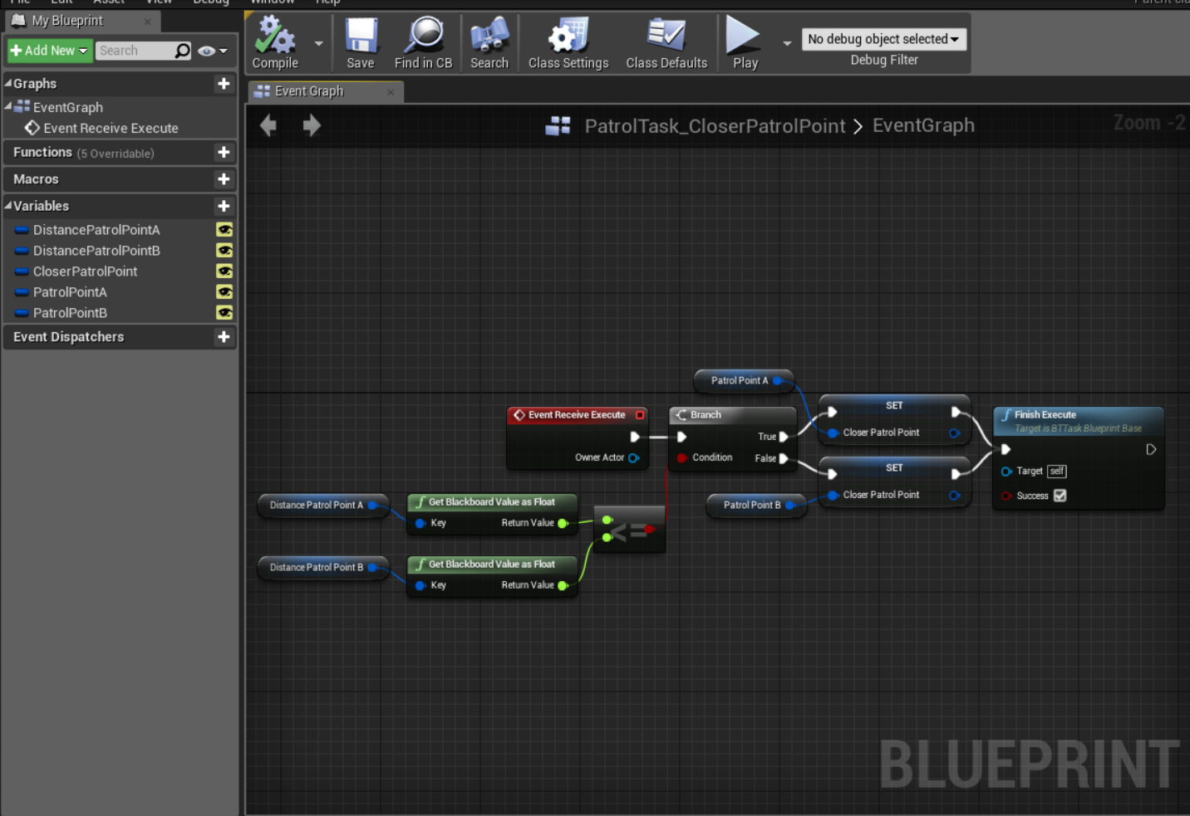
Aufgabe der Patrol um nächsten PatrolPoint zu finden

Slide 37
The End

